Slide 1
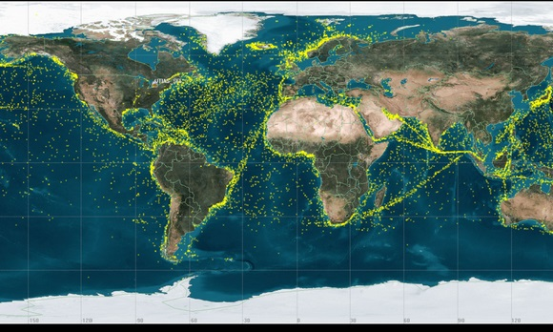

Universidad de Fuerzas Armadas
TRABAJO DE INVESTIGACIÓN INDIVIDUAL
Incidencia de la Conciencia del Dominio Marítimo en el Control de las Actividades Ilícitas y el Tráfico Marítimo en el Ecuador.
Propuesta de Bases para Implementación
Francisco Garay Cuesta
Capitán de Corbeta EM

Slide 2
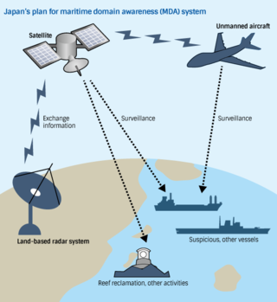
MDA en el Control de Ilícitos y Tráfico
INTRODUCCIÓN
EL PROBLEMA
MARCO DE REFERENCIA
METODOLOGÍA
RESULTADOS
PROPUESTA
CONCLUSIONES Y RECOMENDACIONES

Slide 3
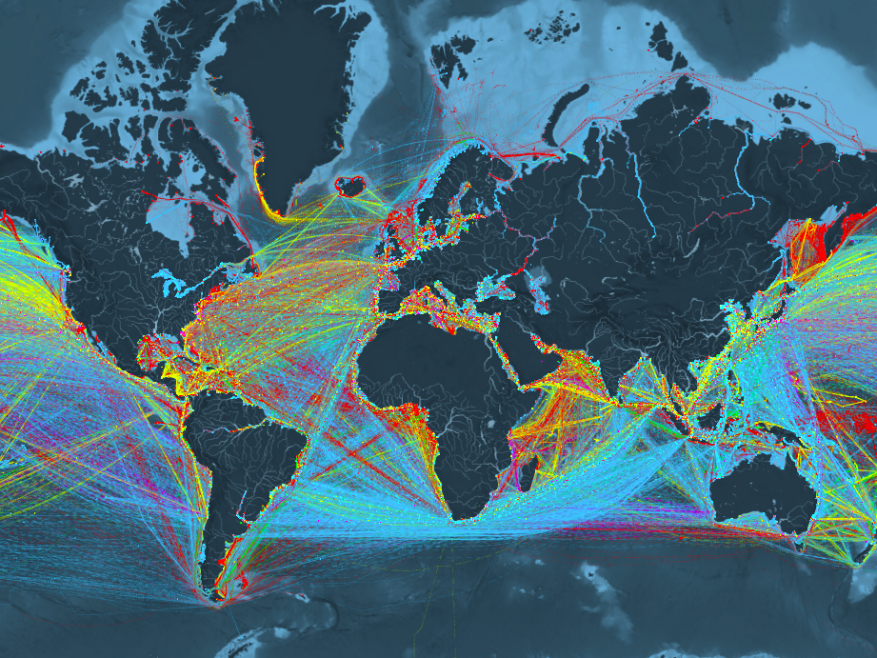
INTRODUCCIÓN
SEGURIDAD MARÍTIMA
90% Comercio por vía marítima

Slide 4
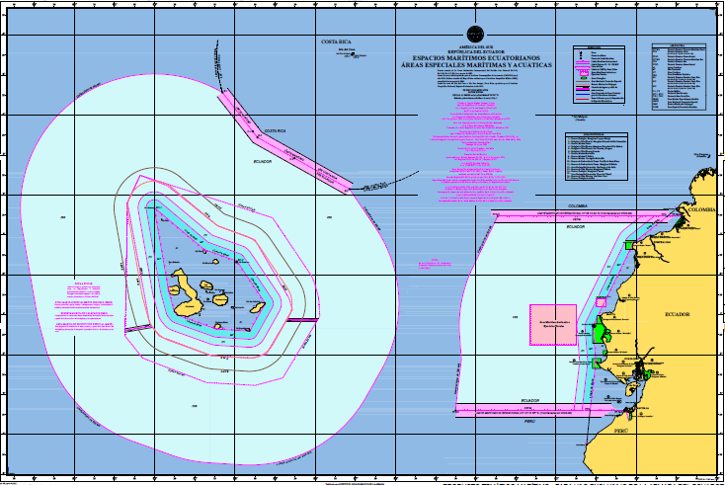
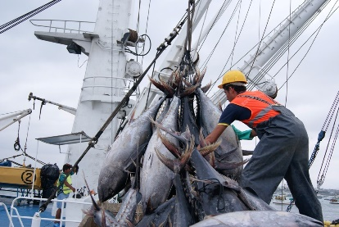
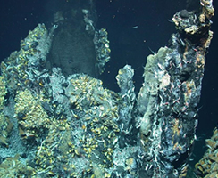
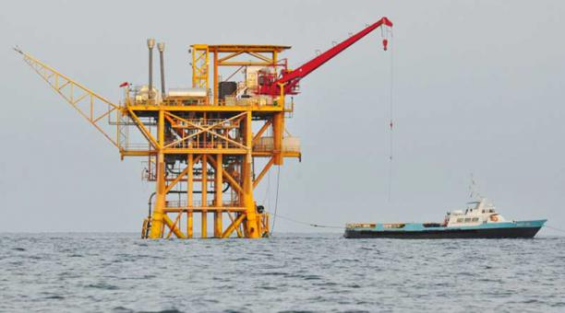
INTRODUCCIÓN
SEGURIDAD MARÍTIMA
81% Territorio Nacional

Slide 5
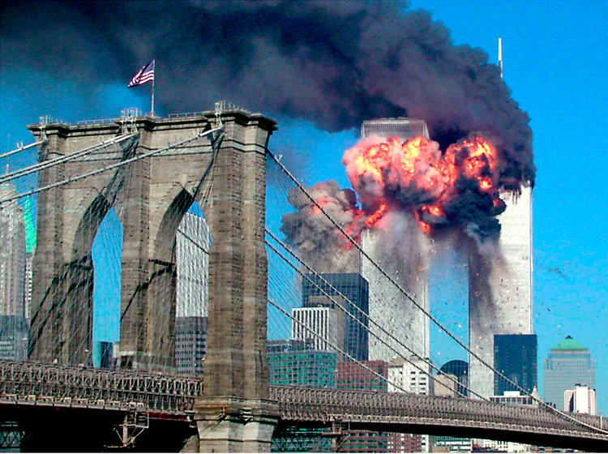
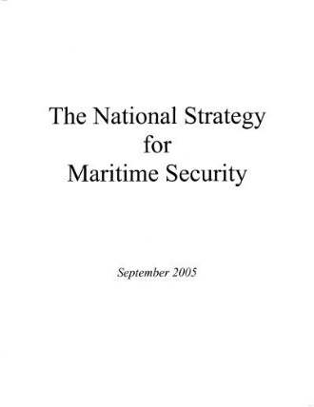

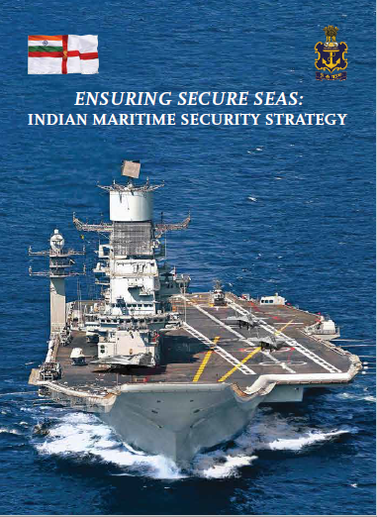
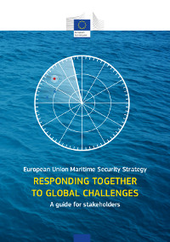
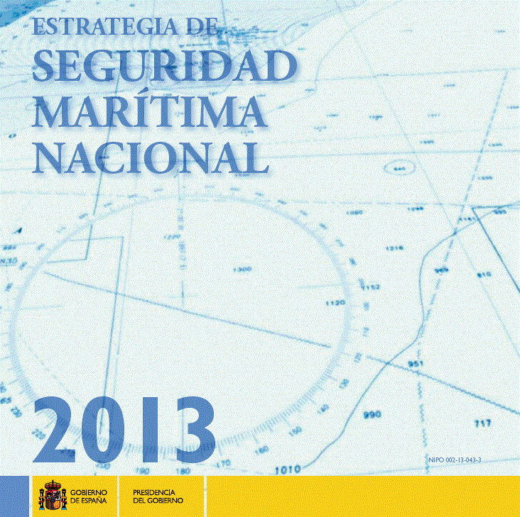



EL PROBLEMA
RESPUESTA INTEGRAL

Slide 6
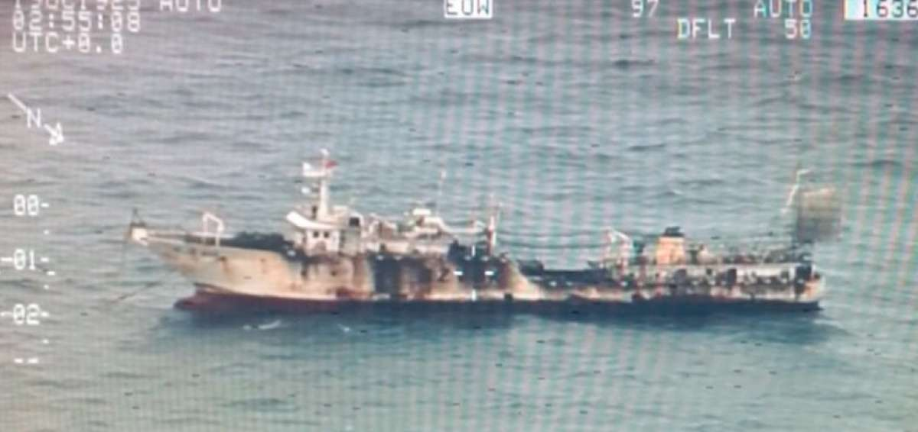
EL PROBLEMA
Robos de motores
Flotas Pesqueras Extranjeras
Fuente: Dirección Nacional de Espacios Acuáticos, 2018
Necesidad Conocimiento de actividades espacio marítimo

Slide 7
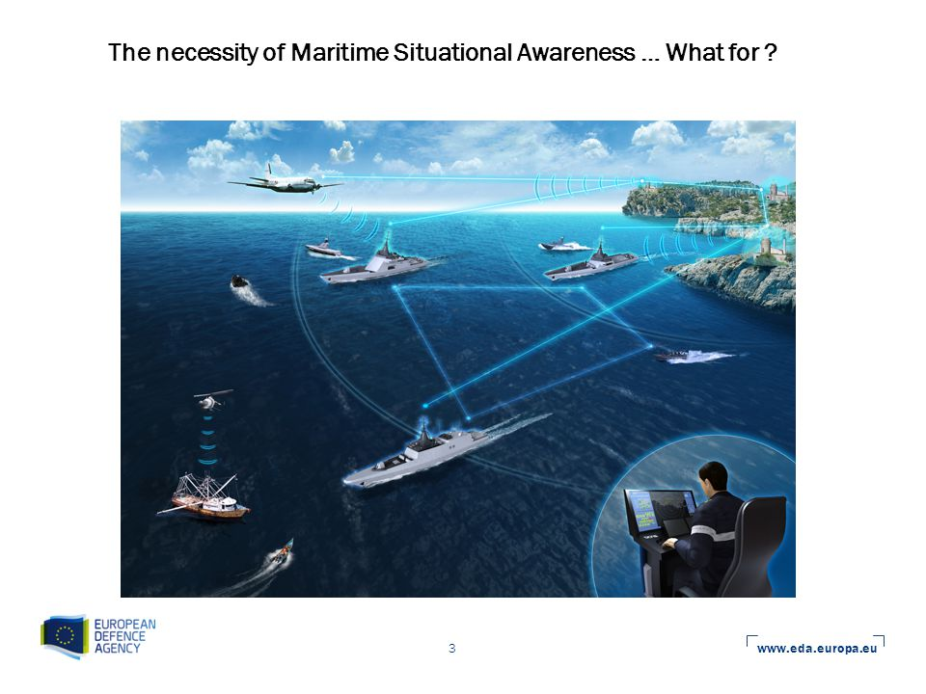
Universidad de Fuerzas Armadas
EL PROBLEMA
¿Puede el Ecuador, a través de su Armada y otras instituciones que tienen competencias, controlar las actividades que se realizan en sus espacios marítimos jurisdiccionales y áreas de interés para beneficio de la seguridad en esos espacios?
Conciencia del Dominio Marítimo Ecuatoriana
Clave para Seguridad Marítima de Ecuador

Slide 8
Objetivos
General
Determinar la relación entre contar con una MDA de los espacios marítimos jurisdiccionales y áreas de interés del Ecuador, y el control de las actividades ilícitas y el tráfico marítimo, a través de la comparación de la situación actual con una posible situación mejorada por medio del estudio de las experiencias internacionales y la opinión de personal involucrado en el tema, para mejorar la eficiencia de las operaciones en esos espacios.

Slide 9
Preguntas de Investigación
General
¿Qué incidencia tiene contar con una conciencia del dominio marítimo de los espacios marítimos jurisdiccionales y áreas de interés del Ecuador en el control de actividades ilícitas y el tráfico marítimo en esos espacios?

Slide 10
Objetivos / Preguntas de Investigación
Específicos
Establecer la relación entre las actividades ilícitas que se realizan en los espacios marítimos jurisdiccionales y áreas de interés del Ecuador, en comparación a las actividades de control y resultados alcanzados, para definir una línea de base sobre los problemas que afronta el Ecuador en sus espacios marítimos jurisdiccionales y áreas de interés.
¿Existe una relación entre las actividades de control y logros alcanzados por ellas hasta la fecha y las actividades ilícitas que se realizan en los espacios marítimos jurisdiccionales y áreas de interés del Ecuador?

Slide 11
Objetivos / Preguntas de Investigación
Específicos
Determinar el nivel de control del tráfico marítimo que se tiene en el Ecuador en base a los sistemas y equipos existentes en la Armada y otras instituciones, para establecer la línea de base de la cobertura a establecer.
¿Qué nivel de Control de Tráfico Marítimo tiene el Ecuador en sus espacios marítimos jurisdiccionales y áreas de interés?
Analizar los logros alcanzados por implementar la MDA en las experiencias internacionales, para establecer las posibles ventajas de establecer este concepto en el país.
¿Qué experiencias de otros países pueden ser tomadas para establecer si el concepto de la MDA podría ser implementado con éxito en el Ecuador?

Slide 12
Objetivos / Preguntas de Investigación
Específicos
Consultar el nivel de conocimiento y aceptación que tiene el concepto de MDA en el Ecuador, para establecer la interiorización del mismo y qué ventajas considerarían en el caso de adoptarlo.
¿Cuál es el nivel de conocimiento y aceptación que tiene el concepto de la MDA dentro de quienes serían los encargados de implementarlo?
Plantear una propuesta de bases para un plan con el fin de establecer el concepto de MDA en el Ecuador, en base a la información recopilada y las experiencias internacionales.
¿Cuáles son los requerimientos para implementar el concepto de la MDA ecuatoriana a partir de una línea de base definida en la situación actual?

Slide 13
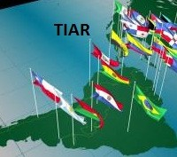

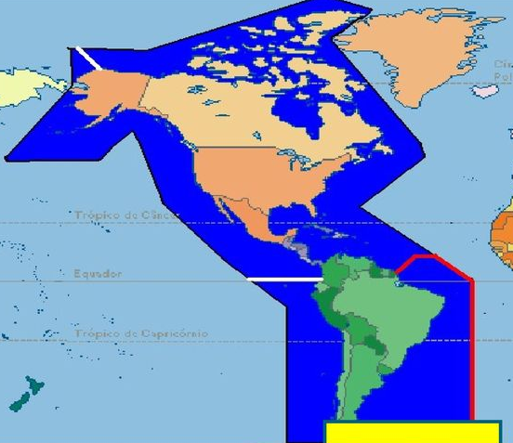
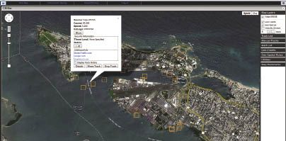
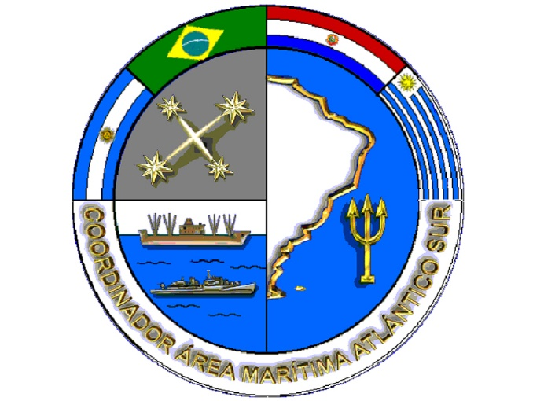

MARCO DE REFERENCIA
Estado del Arte
CNIES - CSII

Slide 14
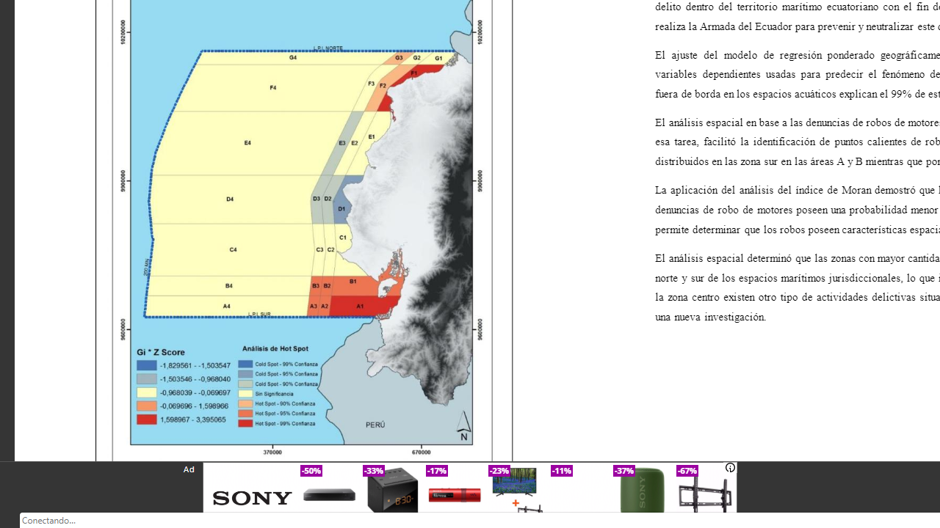




MARCO DE REFERENCIA
Estado del Arte
Conocimiento del Dominio Marítimo
PGI “Bicentenario”
Conciencia Situacional Marítima
Conocimiento Situacional del Ámbito Marítimo
MDA / MSA Exponaval 2008
Suárez (2018) Robo Motores F/B

Slide 15




MARCO DE REFERENCIA
Estrategia Seguridad Marítima
ACERCAMIENTO TEÓRICO
Uso del Mar
Seguridad personas
Salvaguarda recursos
Integral y Cooperativa

Slide 16
MARCO DE REFERENCIA
Conciencia del Dominio Marítimo
Conocimiento de la Situación Marítima
+
Inteligencia Marítima
Habilitador de Capacidades, NO Área de Misión
Permite gobernanza por Información y Control
Antes de enfrentar adversario debe ser localizado
Prevenir actividades ilícitas creando CONCIENCIA (Awareness)

Slide 17
MARCO DE REFERENCIA
Conciencia del Dominio Marítimo
La Conciencia del Dominio Marítimo en los espacios marítimos jurisdiccionales y áreas de interés del Ecuador, es el entendimiento efectivo de las actividades asociadas con el ambiente marítimo que puedan impactar la seguridad, la protección, la economía o el ambiente

Slide 18
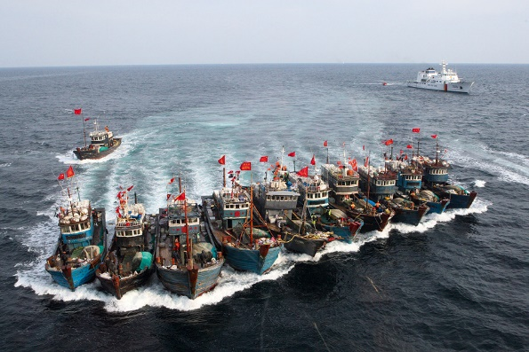
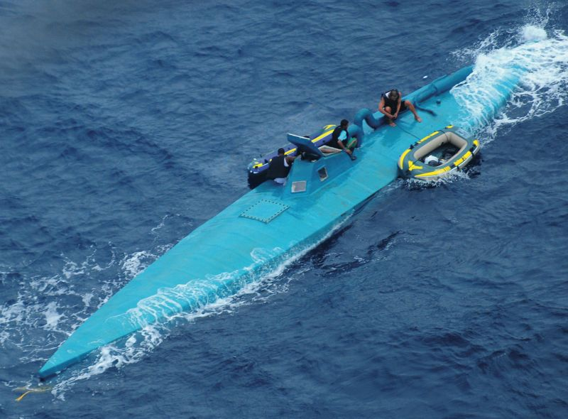
MARCO DE REFERENCIA
Fuente: Armada del Ecuador(2014)
Actividades Ilícitas
Delincuencia común
TAMEX
Tráfico Estupefacientes
Transporte ilegal personas
Transporte ilegal mercaderías
Transporte ilegal combustible
Pesca ilícita
Contaminación

Slide 19
MARCO DE REFERENCIA
Control Tráfico Marítimo
Asistir y monitorear las naves mercantes a su arribo, tránsito y zarpe en las aguas jurisdiccionales ecuatorianas, para apoyar la seguridad de la vida humana en el mar y la protección del medio ambiente marino

Slide 20
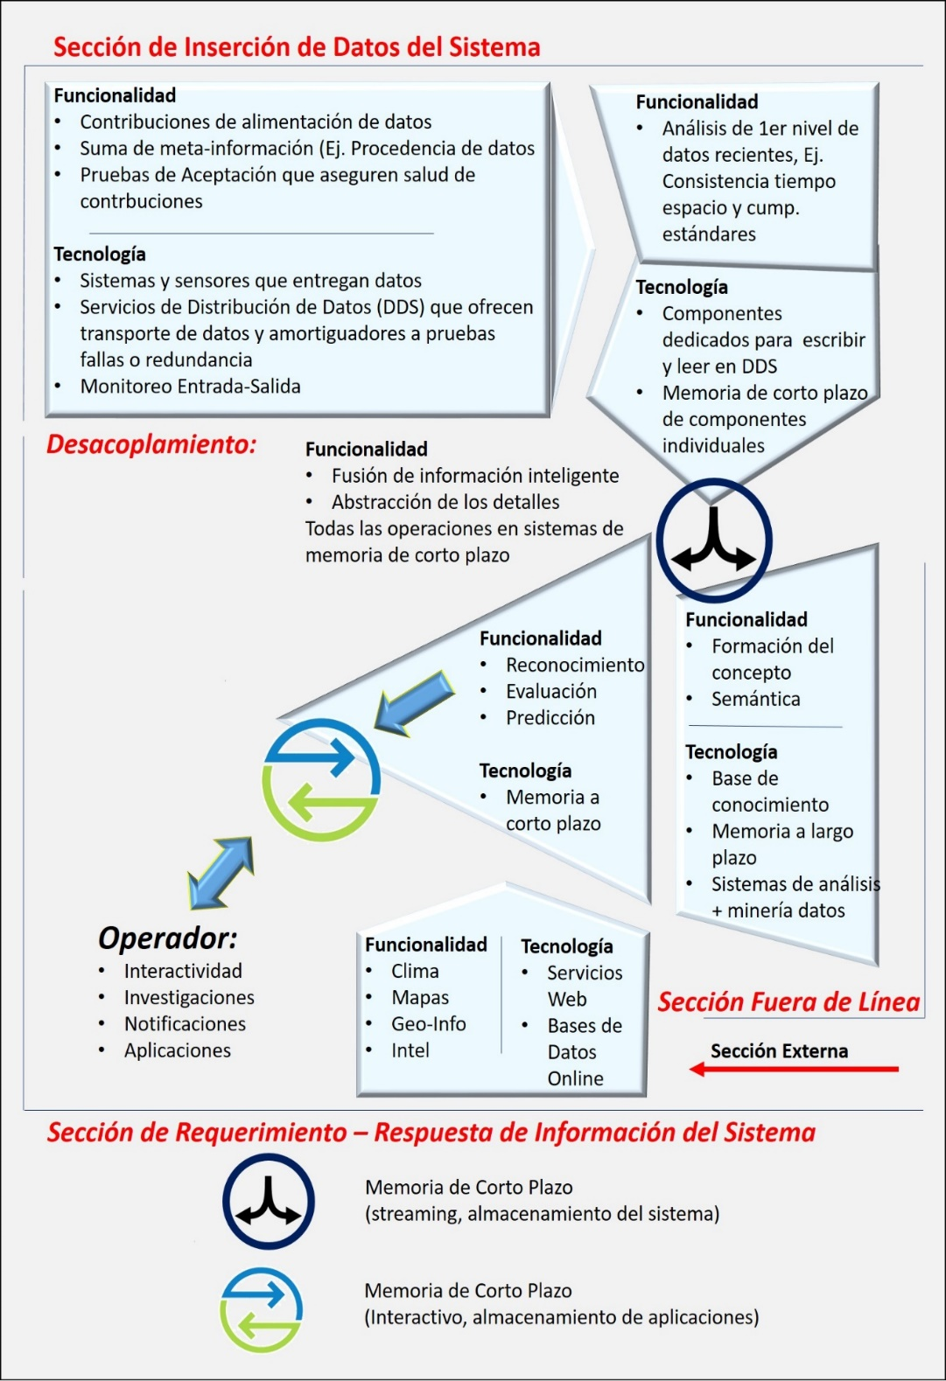
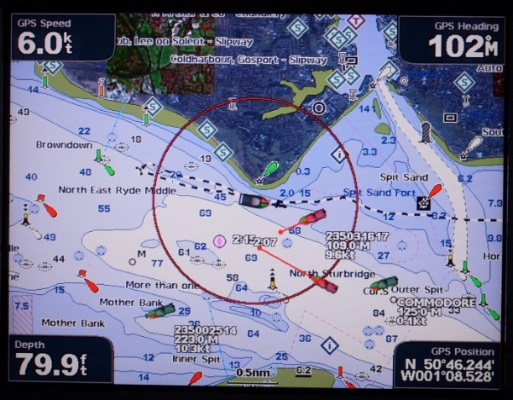
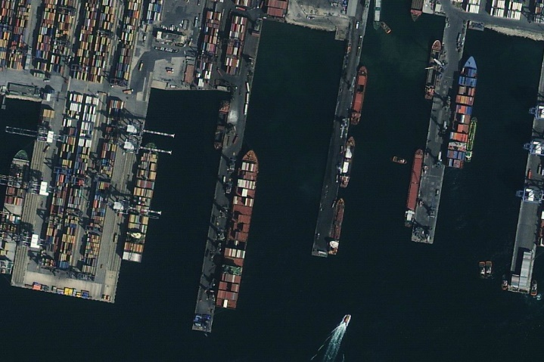
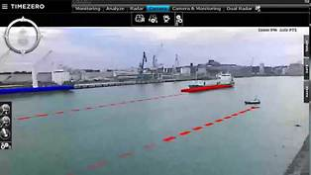
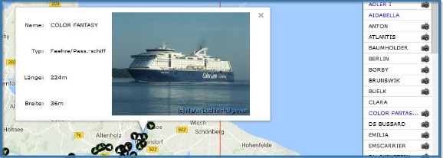
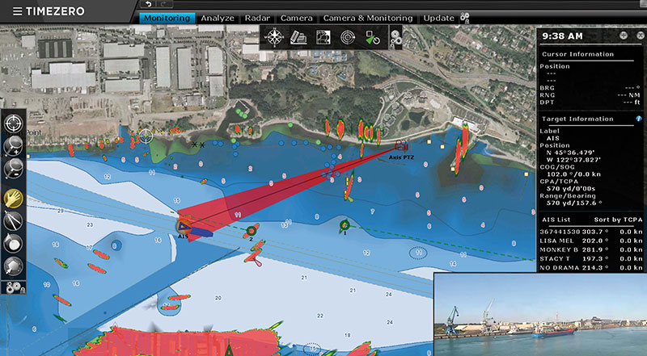
MARCO DE REFERENCIA
Sistemas MDA
Fuente: Borth (2013)

Slide 21
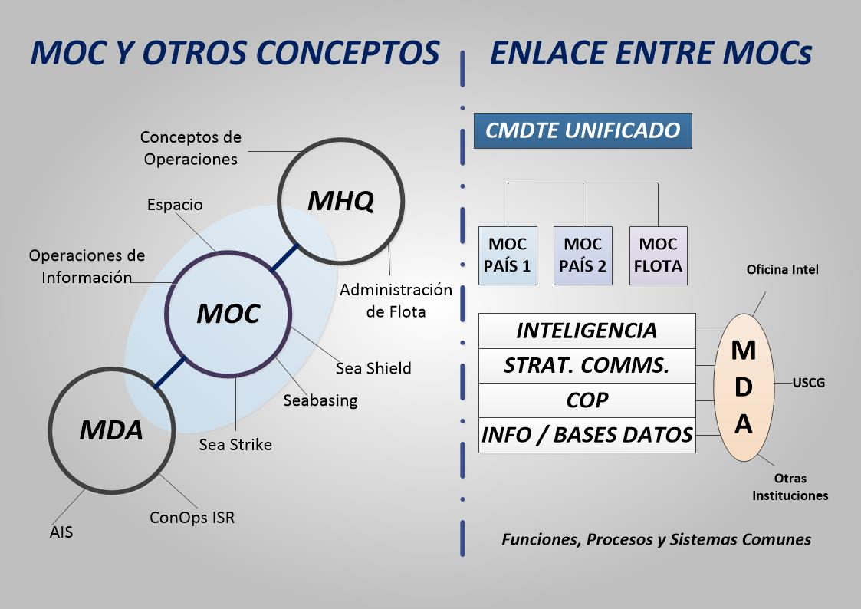
MARCO DE REFERENCIA
Centro Operaciones Marítimas
Recolección y análisis de información e inteligencia
Gestionar C2 y redes
Mantener intercambio de información con otras instituciones y países
Fuente: Startin(2006)

Slide 22

MARCO DE REFERENCIA
Marco Legal
Ley Orgánica de la Defensa
2007
Código de Policía Marítima
1960
Constitución del Ecuador
2008
Nueva Ley de Navegación, Gestión de la Seguridad y Protección Marítima
Sistema Nacional de Seguridad de la Navegación
Res. COGMAR-JUR-036-2015
Res. DIRNEA 012/2016
Res. DIRNEA 022/2017
Decreto Ejecutivo 1111; 27/05/08
Decreto Ejecutivo 723; 09/07/15

Slide 23

METODOLOGÍA
MIXTO
Concurrente - Triangular
Cuantitativo
Cualitativo
Experimental
No Experimental
Exploratorio
Descriptivo
Longitudinal
Transeccional

Slide 24
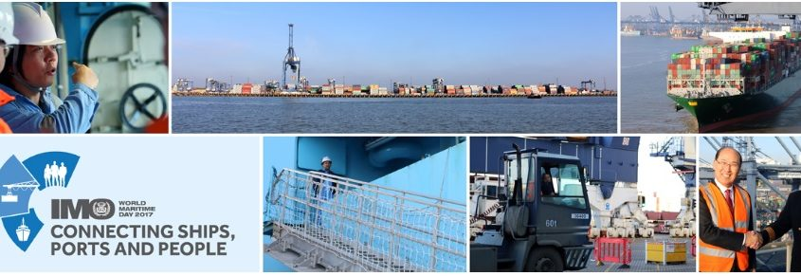
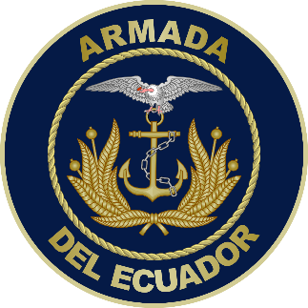

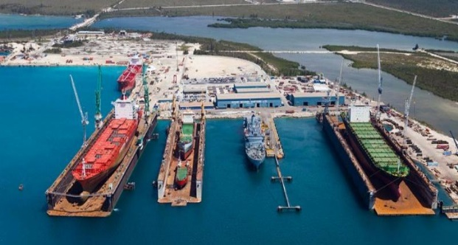
METODOLOGÍA
Contexto y Población
24

Slide 25
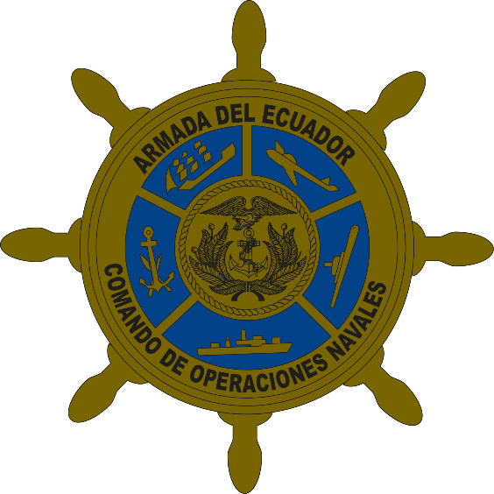

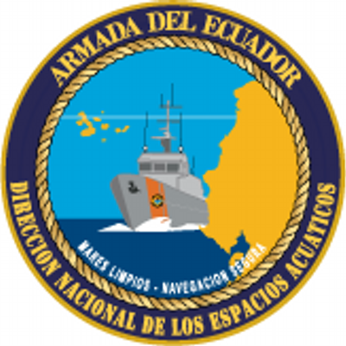

METODOLOGÍA
Muestra / Técnicas / Instrumentos
Cuantitativo
No Probabilístico
Actividades Ilícitas
Resultados
Operaciones

Slide 26


METODOLOGÍA
Muestra / Técnicas / Instrumentos
Cuantitativo
Datos desde la Fuente (01/15-06/18)
Modelamiento (4 Mod.)
Estadística Descriptiva
Coeficiente de Correlación - Pearson
Prueba Muestras Relacionadas – “t”

Slide 27
METODOLOGÍA
Muestra / Técnicas / Instrumentos
Variable Investigación | Datos
Conciencia del Dominio Marítimo | Combate droga (Mod. JIATF-S) Situación Deseada
Combate Ilícitos y Control Tráfico Marítimo | Ilícitos: Narcotráfico (Modelo ONU) Pesca (Modelo GFI) Tráfico Combustible (Modelo capturas) Asaltos Resultados: Capturas Droga / Combustible / Contrabando Embarcaciones capturadas Control: Patrullajes Inspecciones

Slide 28

METODOLOGÍA
Muestra / Técnicas / Instrumentos
Cualitativo
No Probabilístico
Operaciones
Inteligencia
Seguridad Marítima
DIRINT
Protección Marítima

Slide 29


METODOLOGÍA
Muestra / Técnicas / Instrumentos
Cualitativo
Datos desde la Fuente
Encuesta (57 p / 17 P)
Entrevistas en Profundidad (9)
Estadística Descriptiva
Revisión en Profundidad

Slide 30
METODOLOGÍA
Muestra / Técnicas / Instrumentos
VARIABLE | Pregunta Encuesta
Conciencia del Dominio Marítimo | 10 Preguntas relacionadas
Control de Ilícitos y Tráfico Marítimo | 6 Preguntas relacionadas
Encuesta

Slide 31
METODOLOGÍA
Muestra / Técnicas / Instrumentos
Encuesta

Slide 32
METODOLOGÍA
Muestra / Técnicas / Instrumentos
FUENTE | CONCEPTO (VAR.) | CATEGORÍAS
COOPNA | MDA | Control en espacios marítimos MOC Puesto Mando
 | CI / CTM | Fuentes Integración información
DIRNEA | MDA | Control en espacios marítimos Inteligencia Autoridad Marítima Gobernabilidad
 | CI / CTM | Fuentes Integración información
Entrevistas

Slide 33
METODOLOGÍA
Muestra / Técnicas / Instrumentos
FUENTE | CONCEPTO (VAR.) | CATEGORÍAS
COOPNO | MDA | Control en espacios marítimos específicos Inteligencia
 | CI / CTM | Fuentes Integración información
COGUAR | MDA | Control en espacios marítimos Puesto de Mando Inteligencia
 | CI / CTM | Fuentes
DIGEIM | MDA | Control en espacios marítimos Gobernabilidad
Entrevistas

Slide 34
METODOLOGÍA
Muestra / Técnicas / Instrumentos
FUENTE | CONCEPTO (VAR.) | CATEGORÍAS
EX JIATF-S | MDA | Control en espacios marítimos Puesto de Mando Inteligencia
 | CI / CTM | Integración Información
DIRINT | MDA | Control en espacios marítimos Inteligencia
Experto Op. Multinacional | MDA | Control en espacios marítimos Puesto de Mando
SPTMF | MDA | Control en espacios marítimos
 | CTM | Fuentes Integración información
Entrevistas

Slide 35
RESULTADOS
Enfoque Cuantitativo
Ilícitos
 | Kg Droga Transportados (M) | Embarcaciones Transportan Droga (M)
Mínimo | 206,67 | 1,00
Máximo | 41.666,67 | 85,00
Media | 8.857,00 | 18,45
Asimetría | 2,08 | 2,07
Curtosis | 4,56 | 4,52
Modelo:
10-20% Droga transportada es capturada
(ONU)

Slide 36
RESULTADOS
Enfoque Cuantitativo
Ilícitos
 | Embarcaciones Tráfico CC | Galones Diesel | Galones Gasolina
Mínimo | 7,00 | 0 | 1.105,10
Máximo | 352,00 | 191.614,69 | 150.015,68
Media | 89,64 | 31.250,00 | 31.309,52
Asimetría | 1,84 | 2,30 | 2,04
Curtosis | 4,13 | 7,29 | 5,67
Modelo:
50% Combustible contrabando por vía
marítima (Armada – Flores Castillo –Otros)

Slide 37
RESULTADOS
Enfoque Cuantitativo
Ilícitos
Pesca Ilícita
Mínimo | Máximo | Media | Asimetría | Curtosis
1.146,96 | 6.795,17 | 4.004,290 | -0,068 | -0,049
Modelo:
14-33% Capturas es pesca ilícita (GFI)

Slide 38
RESULTADOS
Enfoque Cuantitativo
Resultados / Logros
 | Mínimo | Máximo | Media | Asimetría | Curtosis
KG_DROGA | 0,000 | 6.250,00 | 927,09 | 2,451 | 7,061
GAL_DIESEL | 0,000 | 18.022,00 | 1.031,79 | 4,041 | 18,121
GAL_GASOLI | 0,000 | 4.050,00 | 1.195,12 | 1,015 | -0,381
Estadística:
Capturas realizadas por Armada (DIRNEA)

Slide 39
RESULTADOS
Enfoque Cuantitativo
Control
Máximo: 3,28 I/P
Mínimo: 1,21 I/P
Promedio: 2,08 I/P
Fuente: DIRNEA

Slide 40
RESULTADOS
Enfoque Cuantitativo
Control
ZEE: 1%
MT/ZC: 15%
AI/EF: 61%
OTROS: 24%
Fuente: DIRNEA / COOPNA

Slide 41
RESULTADOS
Enfoque Cuantitativo
Resultados y Control
Sin relación evidente
Fuente: DIRNEA

Slide 42
RESULTADOS
Enfoque Cuantitativo
Coeficientes de Correlación
Patrullajes vs. Ilícitos
 | Droga Traficada | Galones Diésel Traficados | Galones Gasolina Traficados | Pesca Ilícita | F/B Robados | Embarcaciones robadas
Patrullas | 0,324 | -0,015 | 0,131 | 0,036 | -0,147 | -0.277
Inspecciones vs. Logros
 | Kg de Droga | Gal. Diésel | Gal. Gasol. | Embarc. Contam. | Embarc. Pesca Ile | Embarc.Asalt. | Embarc. Tráf. Armas | Emb. Perú Pesca | Embarc. Contra.
Inspec. | -0,09 | 0,29 | -0,431 | -0,062 | 0,085 | -0,39 | -0,065 | -0,067 | 0,579

Slide 43
RESULTADOS
Enfoque Cuantitativo
Coeficientes de Correlación
Patrullajes vs. Capturas Droga
(Sin MDA – Real – Situación Actual)
r = 0,154 ; 0,33
Patrullajes vs. Capturas Droga
(Modelo con MDA – Situación Deseada)
Modelo:
Logros JIATF-S 03-09
r = 0,303 ; 0,05

Slide 44
RESULTADOS
Enfoque Cuantitativo
Prueba “t” Student
H_{i}: Implementar la MDA incide en el control contra drogas: μ_{d} > 0
H₀: Implementar la MDA no incide en el control contra drogas: μ_{d} = 0
Capturas sin MDA vs Capturas con MDA (M)
t = -3,158; 0,03 (válido)
r = 0,707; 0 (válido)

Slide 45
RESULTADOS
Enfoque Cualitativo
Encuesta y Entrevistas
PIE 1. Relación Actual control, ilícitos y logros
94,7% Ecuador no tiene medios para hacerlo
“Patrullar es hacer presencia, no evitar ilícitos”
Existiría relación entre contar con MDA y control de actividades.
94,7% MDA apoyará prevenir actividades ilegales
No se puede tener resultados sin ella.

Slide 46
RESULTADOS
Enfoque Cualitativo
Encuesta y Entrevistas
PIE 2. Nivel de CTM
96,5% no se tiene herramientas para CTM
“La falta de control es una debilidad que tenemos”
Solo cooperativo y sobre 20 TRB
Responsabilidad de todos crear CTM
86% MDA no es solo CTM

Slide 47
RESULTADOS
Enfoque Cualitativo
Encuesta y Entrevistas
PIE 3. Experiencias aplicables
82,5% no considera todos los niveles
Involucrar todas instituciones – Experiencia JIATF-S y COOPNO
Centro de Operaciones Marítimas y Mando Unificado (Divergencias en lugar)
Análisis y Tecnología – Inteligencia
S-AIS, experiencias Chile y Perú

Slide 48
RESULTADOS
Enfoque Cualitativo
Encuesta y Entrevistas
PIE 4. Conocimiento y Aceptación
93% Conoce términos teóricos
Limitaciones en la aplicación práctica
Porcentajes cercanos a 20% contradictorios
“Deben crearse condiciones para MDA todo tiempo”
“Herramienta de monitoreo y control fundamental para SPTMF”
Sin documento guía

Slide 49
RESULTADOS
Enfoque Cualitativo
Encuesta y Entrevistas
PIE 5. Requerimientos MDA
Información: Sensores (Mayor número)
Centro de Operaciones: COOPNA
Mando Unificado
Estrategia Seguridad Marítima
Doctrina y capacitación

Slide 50
RESULTADOS
Enfoque Cualitativo
Encuesta y Entrevistas

Slide 51
RESULTADOS
Enfoque Cualitativo
Encuesta y Entrevistas
PIE 5. Requerimientos MDA
Intercambio información instituciones
Intercambio información naciones
Incremento medios
Apoyo nuevo cuerpo legal
Inteligencia
Más que controlar el tráfico

Slide 52
RESULTADOS
Concurrencia y Triangulación
PIE 1. Relación Actual control, ilícitos y logros
Estadísticamente NO hay relación en situación actual
Necesidad de medidas innovadoras
Requerimiento de Información e Inteligencia
Mando Operacional Unificado
Medios limitados
Procedimientos no adecuados / Patrulla

Slide 53
RESULTADOS
Concurrencia y Triangulación
PIE 2. Nivel de CTM
Falta de relación, indicador de bajo CTM
CTM solo cooperativo
Continuar mejoras de sistemas (S-AIS)
Brindar mayor información a otras Instituciones (Sitio abierto)
Otros países (CAMPAS)
Integración con bases de datos
Ecuador no hace CTM fuera ARE

Slide 54
RESULTADOS
Concurrencia y Triangulación
PIE 3. Experiencias aplicables
Indicadores cuantitativos, adoptar MDA positivo para control
Implementar MDA
MOC o parte de él
Mando unificado
Inteligencia
Estrategia
Fusión o Big Data
Interinstitucional
Cooperación
Centro Operaciones
Personas primero

Slide 55
RESULTADOS
Concurrencia y Triangulación
PIE 4. Conocimiento y Aceptación
Conocimiento de Teoría
Impresión positiva
SPTMF menor nivel conocimiento
Puesta en práctica. Falta conocimiento
Necesidad de Política de Estado. ESM

Slide 56
RESULTADOS
Concurrencia y Triangulación
PIE 5. Requerimientos MDA
Capacitación y Doctrina
Aprovechar experiencia
Explotar capacidades disponibles hasta contar con lo necesario
Habilitante: ESM
Inteligencia
Centro de Operaciones / Mando Unificado / COOPNA
Integración Instituciones / Internacional

Slide 57
RESULTADOS
Concurrencia y Triangulación
PG. Incidencia MDA en CI y CTM
Coeficientes de Correlación y Pruebas de muestras: INCIDENCIA POSITIVA
Implementar MDA incidirá POSITIVAMENTE en control de ilícitos y tráfico marítimo en espacios marítimos jurisdiccionales y áreas de interés
Opiniones y percepciones de personal encargado y de expertos, concuerdan en POSITIVA INFLUENCIA
57

Slide 58
Universidad de Fuerzas Armadas
PROPUESTA
Línea Base
Situación Actual
Opiniones/Experiencia
Requeri
mientos
Bases para Plan
Líneas de Acción

Slide 59
PROPUESTA
Línea Base
Nivel Político
Ecuador no tiene ESM
Ag. Pol. Def. / Libro Blanco
Marco legal
Nivel Estratégico
PGI – PSIPEA
Importancia Conocimiento
Inteligencia
Nivel Operacional
No Mando Unificado
MOC – Fusión
Evaluación Sistemas (NPS)
No hay condiciones
Nivel Táctico
Producción información
Falta enlaces
Inteligencia Conjunta
No Reacción – Medios
59

Slide 60
PROPUESTA
Requerimientos
Marco Legal
Estrategia Seguridad Marítima
Capacitación y concientización
Participación Instituciones
MOC para fusión info y conducción
Sistema Inteligencia
Organización flujo información
Sistemas vigilancia y monitoreo
Sistemas inteligentes
Intercambio información otros estados
60

Slide 61
PROPUESTA
Líneas de Acción
1. Cambio de Marco Legal
Proyecto de Ley de Navegación, Gestión de la Seguridad y Protección Marítima
Cambio al CPM
Sistema Nacional de Ayudas a la Navegación
¿Pesca Artesanal?
61

Slide 62
PROPUESTA
Líneas de Acción
2. Estrategia de Seguridad Marítima
MIDENA en nivel de rectoría de Seguridad y Defensa
Involucramiento todos actores (públicos y privados)
Subordinado al nuevo Libro Blanco
Política de Seguridad, Defensa y Desarrollo para los Espacios Marítimos Jurisdiccionales, Áreas de Interés y Ambiente Marino Costero
Amenazas y Factores Riesgo PSIPEA
Definiciones Tesis
62

Slide 63
PROPUESTA
Líneas de Acción
2. Estrategia de Seguridad Marítima
Lineamientos
Controlar los espacios marítimos jurisdiccionales
Proteger personas y buques
Combatir actos ilícitos
Defender Intereses Marítimos, donde se encuentren
Integrarse esfuerzos internacionales ambiente marítimo, seguro y limpio
63

Slide 64
PROPUESTA
Líneas de Acción
3. Capacitación y Concientización
Tras creación de PDSD-MAR
Incluir en Doctrina Nacional
Instrucción y campaña de Concientización
64

Slide 65
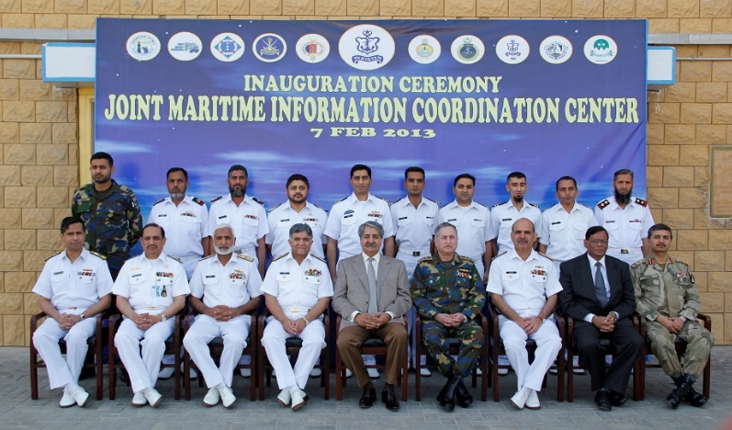

PROPUESTA
Líneas de Acción
4. Integración Instituciones Nacionales
Éxito es función de adecuada integración de instituciones nacionales.
Seguir criterios JIATF-S y Karachi
Centro establecido con mando unificado y Enlaces
65

Slide 66
PROPUESTA
Líneas de Acción
5. Sistema Inteligencia Marítima
MDA = Conocimiento Situacional Marítimo + Inteligencia Marítima
Prioridad a recuperar producción y análisis Inteligencia
Fuentes Abiertas
Inteligencia electrónica
Centro Análisis Inteligencia Marítima
66

Slide 67
PROPUESTA
Líneas de Acción
6. COOPNA – MOC y Punto Focal MDA
Recuperar Unidad de Mando en Operaciones
Evitar dispersión de información y dilución de esfuerzo
Punto focal único para Panorama Operacional Común y conducción de operaciones
MOC 24/7 en COOPNA
JDR cumple como BWC
ODG repartos de tierra como ABWC (20 disponibles)
67

Slide 68
PROPUESTA
Líneas de Acción
7. Organización Operativa
Centros de Operaciones Marítimas locales en Subcomandos de Guardacostas
Conducción en Zonas Marítimas
COG sigue como Coordinador SAR
Enlace con Centro de Análisis de Intel Marítima
Enlace con instituciones públicas y privadas
Enlace con otros países y centros fusión
68

Slide 69
PROPUESTA
Líneas de Acción
8. Sistemas de Vigilancia y Monitoreo
Fuentes Abiertas (medios cooperativos)
Fuentes de Acceso Participativo (intercambio instituciones)
Fuentes Acceso Exclusivo (sensores, Inteligencia)
69

Slide 70
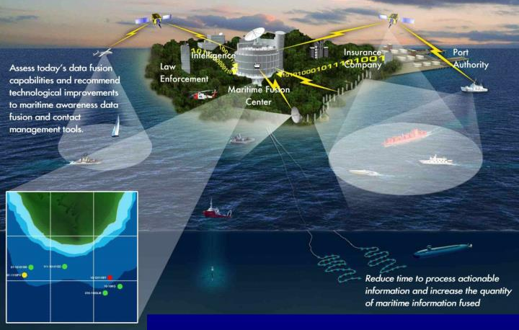
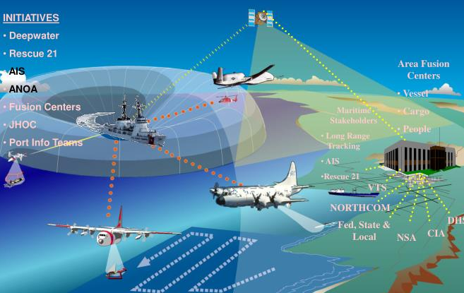
PROPUESTA
Líneas de Acción
9. Sistemas Fusión Información y Big Data
Crear conocimiento funcional
Sistemas expertos para crear conocimiento por detección de anomalías
Manual causa retrasos y pérdida contactos
70

Slide 71
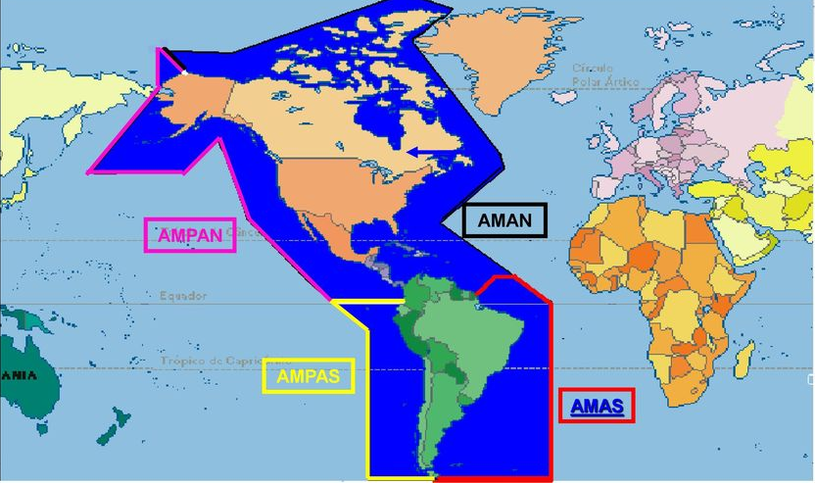
PROPUESTA
Líneas de Acción
10. Intercambio información otros países
Ejemplos internacionales
Prioridad bajo nivel tecnológico
Fuentes humanas
Capacidades nacionales junto con regionales
Redes profesionales regionales
Relaciones entre iniciativas
Áreas colaboración entre seguridad marítima y economía azul
Creación de CAMPAS
71

Slide 72
CONCLUSIONES
Existe una relación positiva entre contar con la Conciencia del Dominio Marítimo en los espacios marítimos jurisdiccionales y áreas de interés del Ecuador y el control de las actividades ilícitas y el tráfico marítimo, establecida en función del análisis estadístico realizado a la situación deseada, que fue modelada en base a las experiencias internacionales en el tema y las opiniones de los expertos entrevistados y el personal operativo encuestado en el marco del presente trabajo, por lo que establecer la MDA en estos espacios permitirá al Ecuador contar con una herramienta para brindar la seguridad requerida por la comunidad marítima.

Slide 73
CONCLUSIONES
Estadísticamente no se demuestra una relación entre las actividades de control que se realizan en los espacios marítimos jurisdiccionales y áreas de interés del Ecuador, con las actividades ilícitas que tienen lugar en esos espacios y los resultados alcanzados por el control realizado, lo que dificulta que con el modelo que se lleva actualmente, se pueda alcanzar el nivel de seguridad esperado por la ciudadanía en las actividades que se realizan en el ambiente marino costero

Slide 74
CONCLUSIONES
Ecuador establece el control del tráfico marítimo frente a sus costas a través de medios cooperativos operados por la Armada y las entidades adscritas a la Subsecretaría de Puertos y Transporte Marítimo y Fluvial que dependen de las naves controladas y las limitaciones prescritas en la ley, y escasos elementos para la verificación de las actividades que realizan las naves, lo que dificulta establecer un cuadro completo de la situación en los espacios marítimos y áreas de interés, incidiendo significativamente en el control de esos espacios.

Slide 75
CONCLUSIONES
Implementar el concepto de la Conciencia del Dominio Marítimo en varios países y organizaciones ha conllevado grandes ventajas para la seguridad de las naciones, de acuerdo a las experiencias estudiadas en América, Europa, África y Asia a lo largo de este trabajo, por lo que implementar este concepto en el Ecuador, apoyado por iniciativas regionales tendientes a ello, permitiría mejorar el nivel de seguridad en los espacios marítimos, de acuerdo a los hallazgos encontrados al estudiar un modelo que replica los logros internacionales.

Slide 76
CONCLUSIONES
El personal de la Armada, de la Subsecretaría de Puertos y Transporte Marítimo y Fluvial y sus entidades adscritas, involucrado en las actividades referentes a las operaciones, la inteligencia, la seguridad y la protección marítima, demuestran un aceptable grado de conocimiento sobre la teoría del concepto de la Conciencia del Dominio Marítimo, con ciertas falencias en los aspectos prácticos de la puesta en vigencia del concepto, mostrando además una alta receptividad y actitud positiva hacia su implementación en nuestro país, lo que permitirá una transición fluida hacia el control de los espacios marítimos basado en operaciones fundamentadas en el conocimiento producto de la creación de una conciencia situacional y la Inteligencia marítima.

Slide 77
CONCLUSIONES
La propuesta que se presenta como parte de este trabajo, que establece 10 líneas de acción para poner en práctica la Conciencia del Dominio Marítimo en nuestro país y fue realizada en base a un análisis de la situación actual, las experiencias internacionales y las opiniones y percepciones de los participantes en este estudio, permitirá implementar gradualmente el concepto y por ese medio, incrementar la seguridad en los espacios marítimos.

Slide 78
CONCLUSIONES
Las acciones estratégicas que forman parte de la propuesta, que consideran el cambio del marco legal vigente y la implementación de una Política de Defensa, Seguridad y Desarrollo para los Espacios Marítimos Jurisdiccionales, Áreas de Interés del Estado ecuatoriano y Ambiente marino-costero, crearán las condiciones que permitan establecer el concepto de la Conciencia del Dominio Marítimo en el Ecuador, junto con la implementación de un modelo de control de los espacios basado en el conocimiento que se tenga sobre ellos.
El manejo de estadísticas que realiza la Armada, que no mantiene un estándar, sumado a la poca existencia de ellas en otras instituciones del Estado, dificulta el análisis estadístico de las acciones que se realizan para beneficio de la comunidad en relación a la seguridad marítima.

Slide 79
RECOMENDACIONES
Implementar el concepto de la Conciencia del Dominio Marítimo en el país, siguiendo las 10 líneas de acción propuestas, que incluyen medidas para el cambio del marco legal vigente, establecimiento de políticas, cambios organizacionales, incremento de capacidades basadas en medios de vigilancia, monitoreo y análisis, mejoramiento de la Inteligencia marítima, acuerdos internacionales, capacitación y concientización al personal, como base para incrementar el nivel de seguridad en los espacios marítimos.

Slide 80
RECOMENDACIONES
Establecer métodos de seguimiento con análisis estadístico para la evaluación de las acciones de control que se realizan en los espacios marítimos y áreas de interés del Estado, que permitan determinar en forma continua su eficiencia y eficacia.

Slide 81
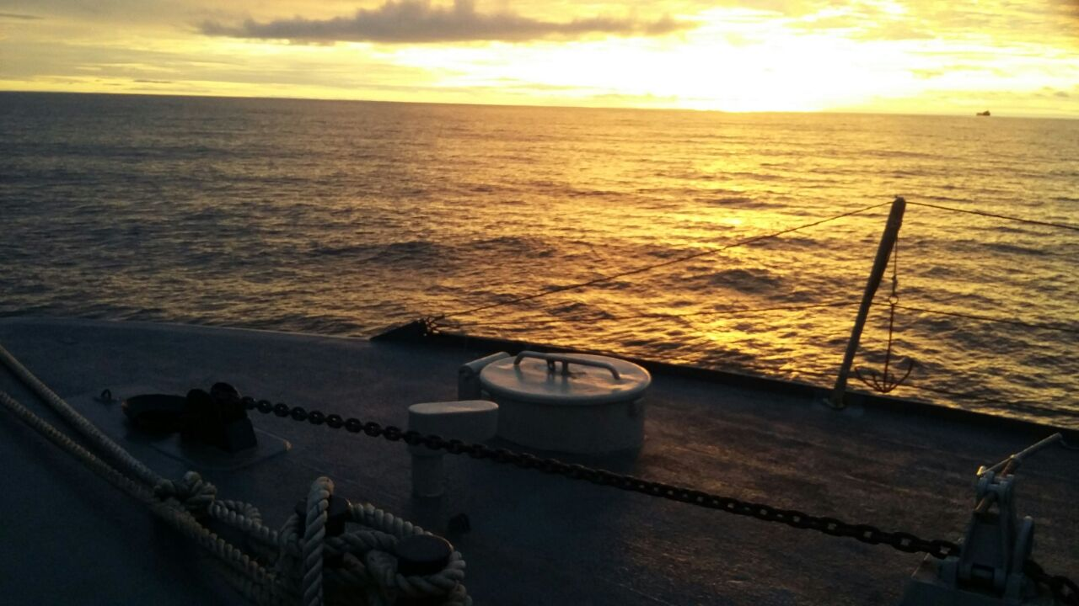
Universidad de Fuerzas Armadas
TRABAJO DE INVESTIGACIÓN INDIVIDUAL
Incidencia de la Conciencia del Dominio Marítimo en el Control de las Actividades Ilícitas y el Tráfico Marítimo en el Ecuador.
Propuesta de Bases para Implementación
Francisco Garay Cuesta
Capitán de Corbeta EM

Slide 82
EL PROBLEMA
Robos de motores
Flotas Pesqueras Extranjeras
Conciencia del Dominio Marítimo

Slide 83

INTRODUCCIÓN
SEGURIDAD MARÍTIMA
CONOCIMIENTO
CONCIENCIA DEL DOMINIO MARÍTIMO

Slide 84
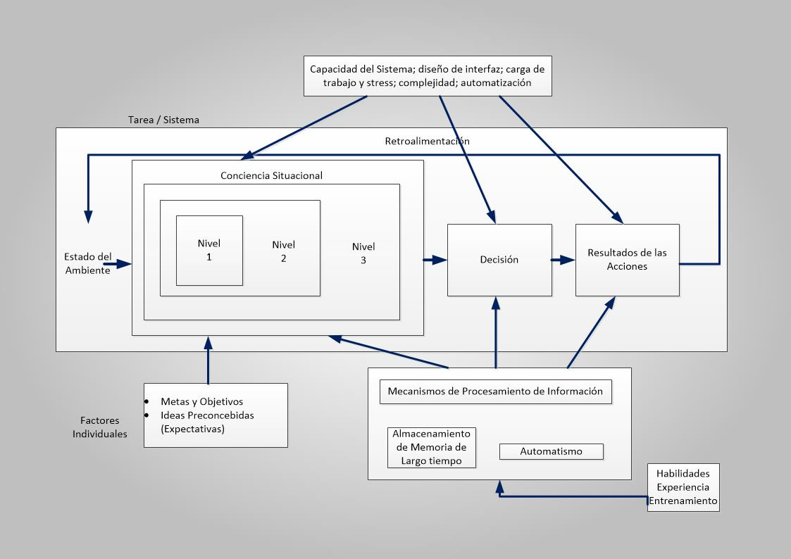
MARCO DE REFERENCIA
Conciencia del Dominio Marítimo
Fuente: Endsley en Stanners y French (2005)

Slide 85
MARCO DE REFERENCIA
Conciencia del Dominio Marítimo
DOMINIO
Domain
Dominion
Área Controlada
Territorio

Slide 86
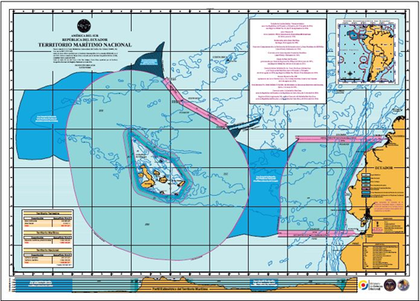
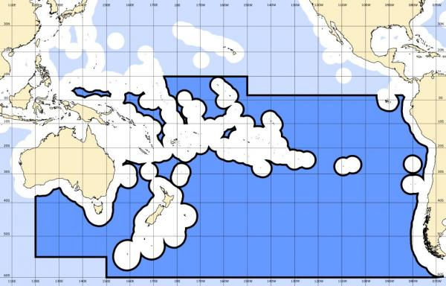
MARCO DE REFERENCIA
Conciencia del Dominio Marítimo
1’092.140,25 km²
1’358,440,25 km²
106’358,440,25 km²
Fuente: SENPLADES (2017) y Moreano (2018)

Slide 87
MARCO DE REFERENCIA
Actividades Ilícitas
Terrorismo
Crimen Organizado
Contrabando
WMD
Narcotráfico
Pesca INDNR
Piratería
Ataque Patrimonio
Destrucción ambiente
Ciberamenazas
Migración ilegal
Presencia no autoriz.

Slide 88

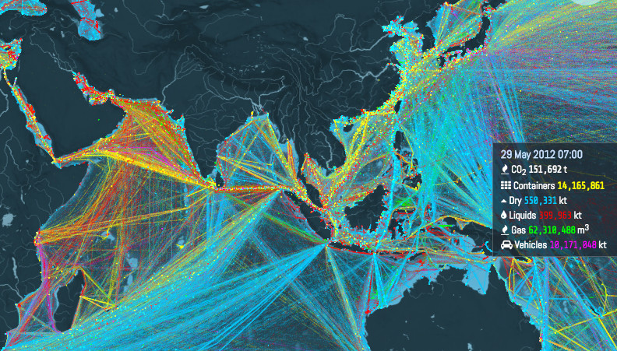
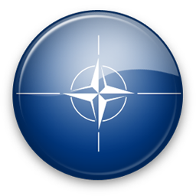

MARCO DE REFERENCIA
Conciencia del Dominio Marítimo
Conciencia del Dominio Marítimo
Conciencia del Dominio Marítimo
Vigilancia Marítima Integrada
Conciencia Situacional Marítima
Apoyo Información para Actividades Marítimas

Slide 89
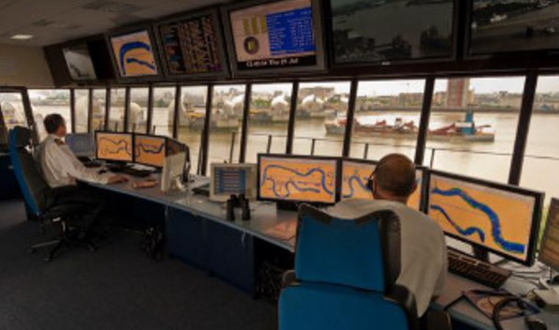
MARCO DE REFERENCIA
Control de Tráfico Marítimo
Control del Tráfico Marítimo
Control del Tráfico Marítimo
Control Marítimo

Slide 90
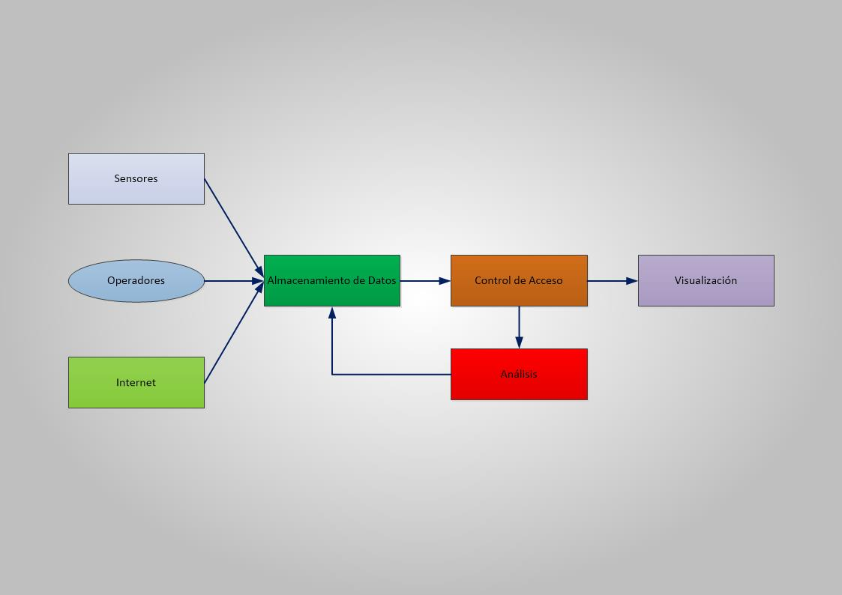
MARCO DE REFERENCIA
Sistemas MDA
Fuente: Van de Laar (2013)

Slide 91
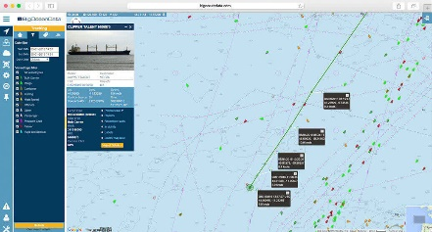
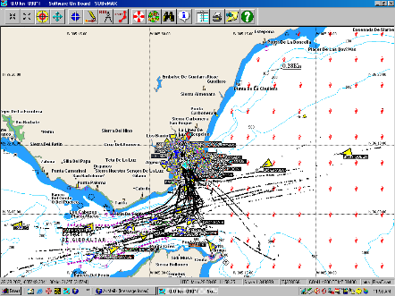
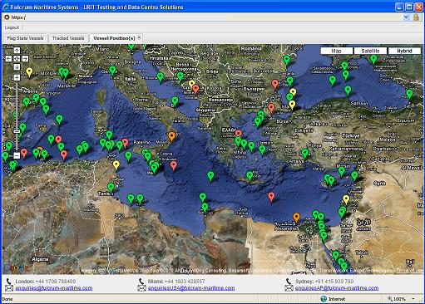
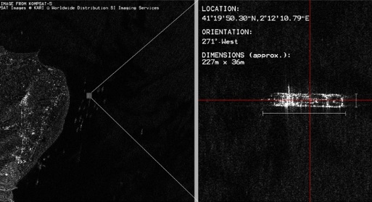
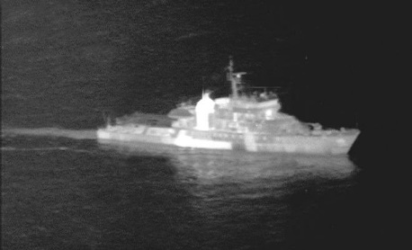

MARCO DE REFERENCIA
Sistemas MDA
Fuente: Johnson (2016
VMS
LRIT
Radar Apertura Sintética
AIS
LRIT
FLIR
Electro-ópticos
Radar Costero

Slide 92

MARCO DE REFERENCIA
Detección de Anomalías
Fuente: Roy (2008)

Slide 93
RESULTADOS
Enfoque Cuantitativo
Ilícitos
 | Asaltos Camaronera | Embarcaciones robadas | Motor FB Robados
Mínimo | 0 | 0 | 7
Máximo | 1 | 11 | 50
Media | 0,21 | 5,38 | 28,38
Asimetría | 1,445 | 0,224 | -0,007
Curtosis | 0,089 | -0,621 | -0,318

Slide 94
RESULTADOS
Enfoque Cuantitativo
Ilícitos
 | Kg Droga Transportados (M) | Embarcaciones Transportan Droga (M)
Mínimo | 206,67 | 1,00
Máximo | 41.666,67 | 85,00
Media | 8.857,00 | 18,45
Asimetría | 2,08 | 2,07
Curtosis | 4,56 | 4,52

Slide 95
RESULTADOS
Enfoque Cuantitativo
Ilícitos
 | Embarcaciones Tráfico CC | Galones Diesel | Galones Gasolina
Mínimo | 7,00 | 0 | 1.105,10
Máximo | 352,00 | 191.614,69 | 150.015,68
Media | 89,64 | 31.250,00 | 31.309,52
Asimetría | 1,84 | 2,30 | 2,04
Curtosis | 4,13 | 7,29 | 5,67

Slide 96
RESULTADOS
Enfoque Cuantitativo
Resultados / Logros
 | Mínimo | Máximo | Media | Asimetría | Curtosis
Contaminación | 0 | 2 | 0,05 | 6,481 | 42,000
Pesca ilegal | 0 | 9 | 1,21 | 2,345 | 6,632
Sospecha Asalto | 0 | 11 | 1,14 | 3,492 | 16,206
Tráfico de Armas | 0 | 3 | 0,50 | 1,723 | 2,355
Peruana Pesca | 0 | 7 | 1,12 | 1,735 | 2,520
Contrabando | 0 | 4 | 0,93 | 1,128 | 0,322

Slide 97
LIMITACIONES
Evaluación de Sistemas Armada
Indicadores de Sistemas MDA
Bibliografía sobre Resultados
No disponible
Schacher y Freeman (2008) / Hutchins, MacKinnon, Freeman y Gallup (2009)

